Slide 1
«Способы расчётов. Экскурсия к платежому терминалу, банковскому терминалу, в магазин»
Муниципальное дошкольное образовательное учреждение детский сад
общеразвивающего вида «Елочка»
Подготовила:
Воспитатель Карасова А.В.

Slide 2
Задачи
Образовательные: познакомить детей на практике с оплатой через платёжный терминал, процессом снятия наличных денег с банковской карты, внесением наличных на банковскую карту.
Развивающие: развивать познавательную активность через совместную деятельность родителей, детей и педагогов.
Воспитательные: воспитывать доброжелательное отношение к окружающим.

Slide 3
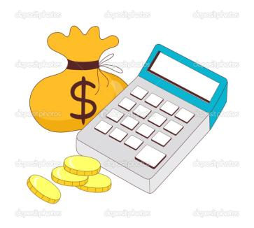
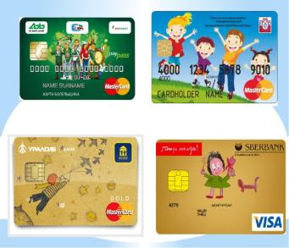
Ход занятия
Дети, я хочу предложить вам посетить виртуальную экскурсию, но сначала прошу отгадать – человеку какой профессии принадлежат эти предметы?

Slide 4
Верно, банковскому работнику.
Я – банковский работник

Slide 5
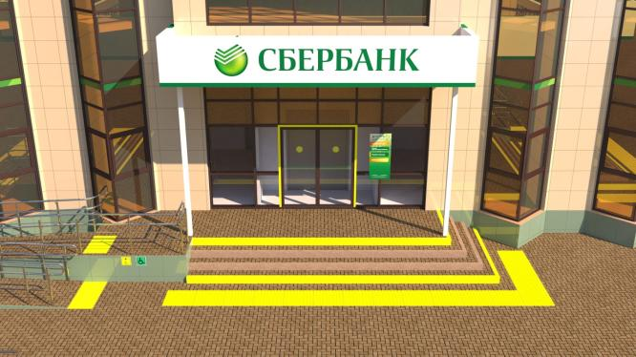
Дети, куда мы с вами пришли?
В Сбербанк.

Slide 6
Эмблема Сбербанка.

Slide 7
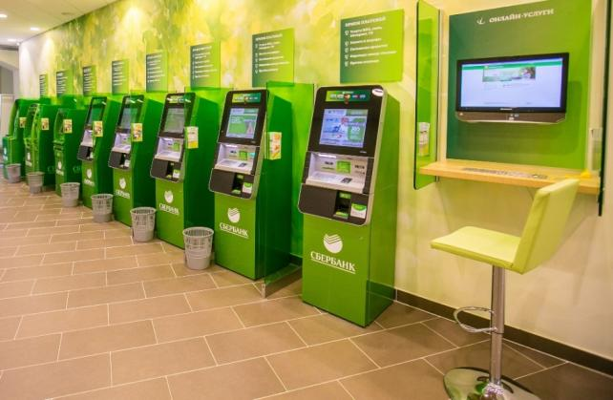
В здании Сбербанка установлены терминалы.

Slide 8
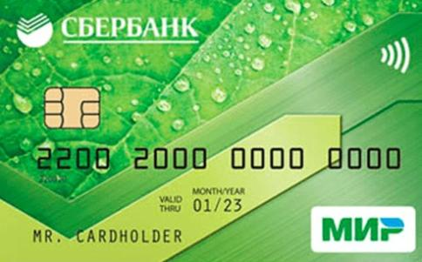
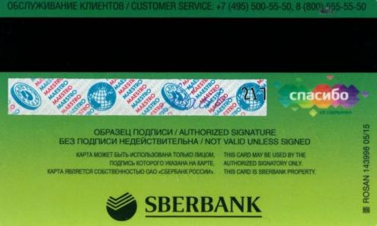
Пластиковая карта с эмблемой Сбербанка.

Slide 9
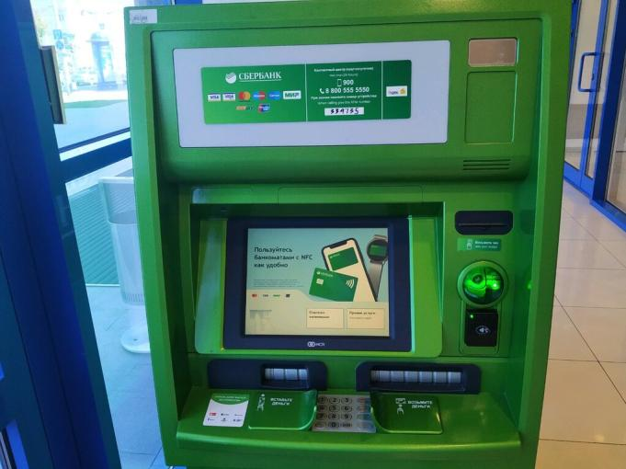
Это терминал.

Slide 10
Нужно вставить карточку в терминал и подождать, что напишет банкомат.

Slide 11
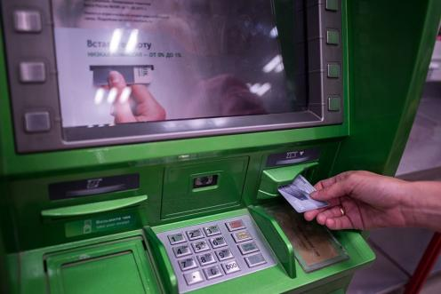
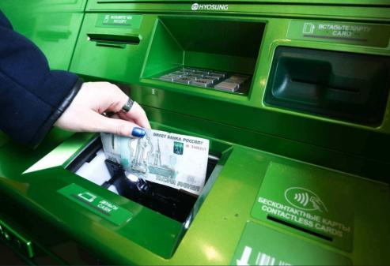
Вводим пин-код. Пин-код – это такие секретные цифры, которые знает только владелец своей карты.

Slide 12
Если возникают трудности, то можно обратиться за помощью к консультанту.
Консультант помогает людям оформить документы, выполнить операцию с картой тому, кто затрудняется в этом.

Slide 13
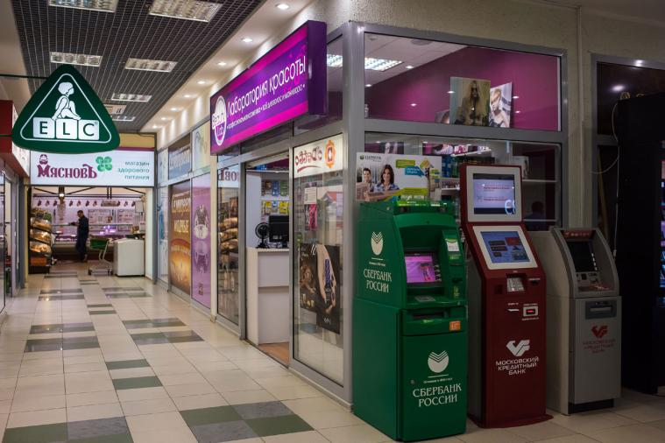
Также банкоматы стоят в некоторых больших магазинах. Через банкомат можно оплачивать покупки в магазине.

Slide 14
